Slide 1


Slide 2
مدیریت خطا در زبان C#
چرا مدیریت خطا مهم است؟

Slide 3
مفهوم مدیریت خطا
تعریف خطا (Exception) و تفاوت آن با Error.
چرا باید خطاها را مدیریت کنیم؟
جلوگیری از کرش کردن برنامه.
ارائه تجربه کاربری بهتر.
سهولت در دیباگ کردن.

Slide 4
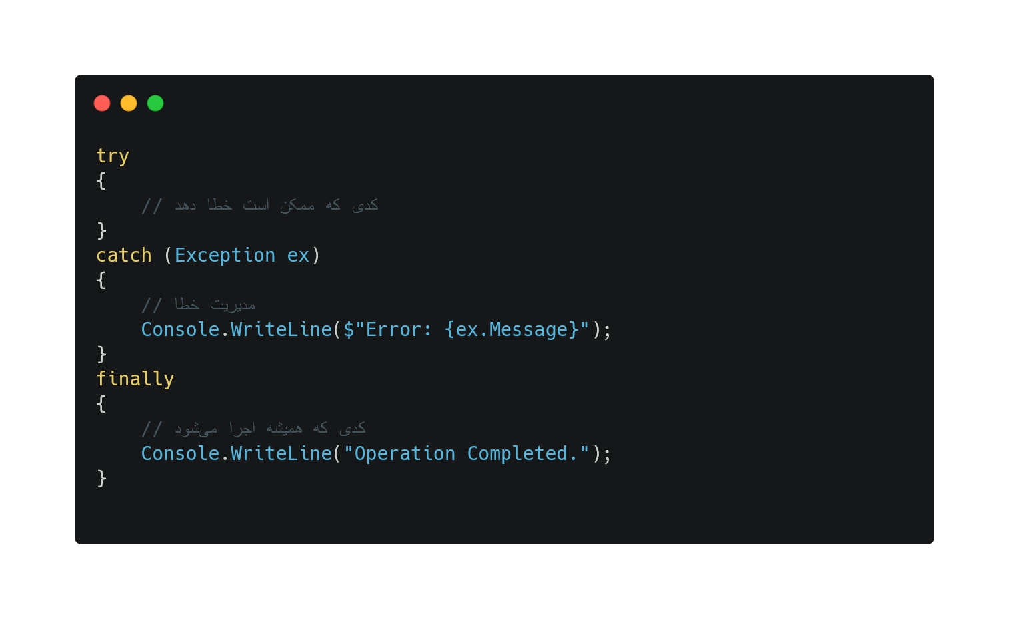
ساختار کلی مدیریت خطا

Slide 5
انواع خطا
خطاهای زمان اجرا (Runtime Errors)
خطاهای منطقی (Logical Errors)
خطاهای زمان کامپایل (Compile-Time Errors)

Slide 6
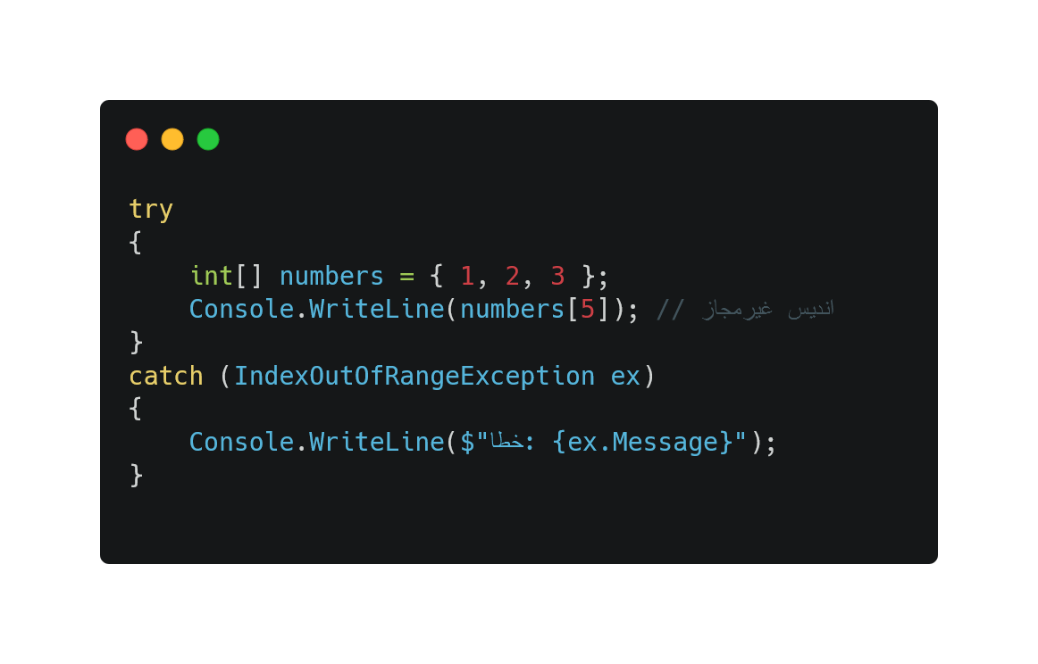
کلاس‌های خطا در C#
معرفی کلاس Exception.
ساختار کلاس‌های مشتق‌شده مانند:
NullReferenceException
IndexOutOfRangeException
InvalidOperationException
ArgumentException

Slide 7
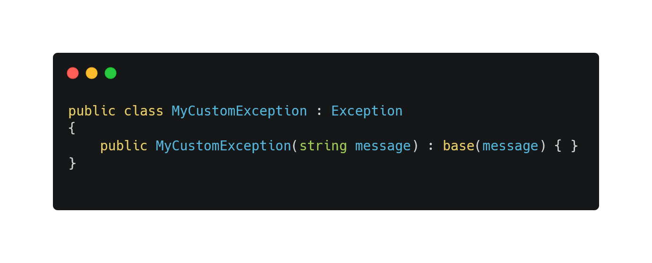
ایجاد خطای سفارشی (Custom Exceptions )
گاهی اوقات نیاز داریم خطاهای مخصوص خود را تعریف کنیم تا رفتار خاصی را مدیریت کنیم.
این کار با ارث‌بری از کلاس Exception امکان‌پذیر است.
مزایای خطاهای سفارشی:
خوانایی بهتر کد.
مدیریت بهتر سناریوهای خاص.
قابل استفاده در پروژه‌های بزرگ‌تر.

Slide 8
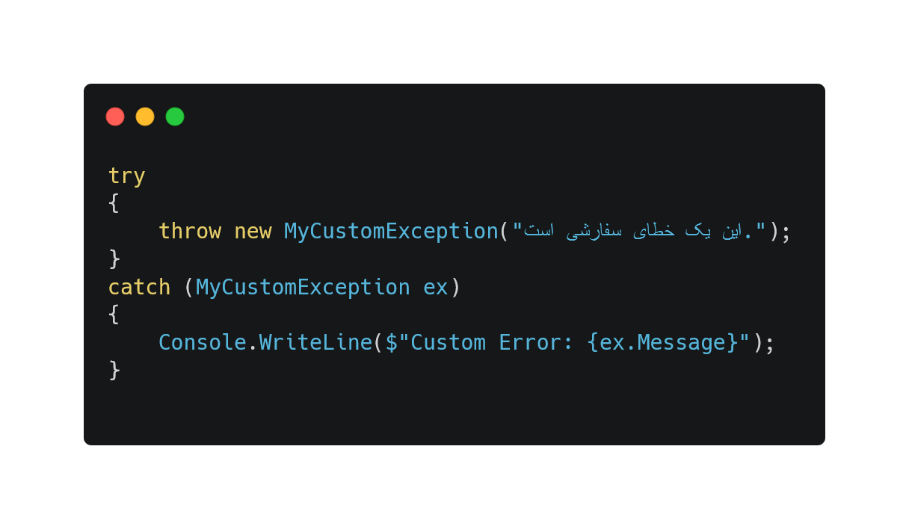

Slide 9
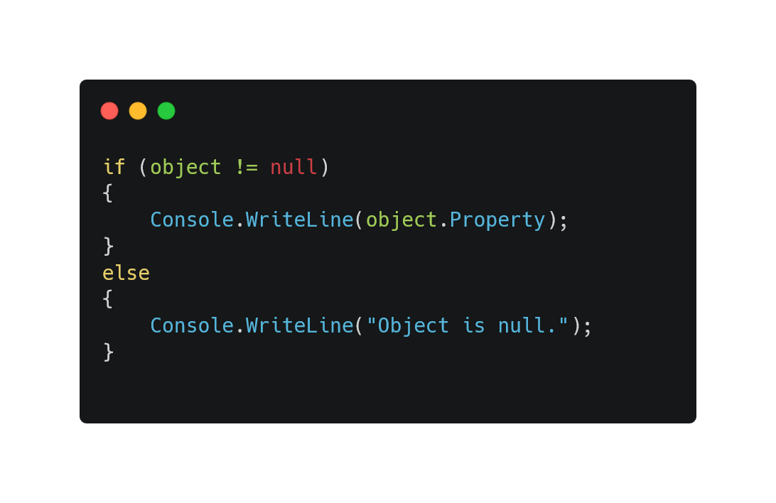
نکات کلیدی مدیریت خطا
گرفتن خطاهای خاص: به جای catch (Exception) از کلاس‌های خاص خطا مانند NullReferenceException استفاده کنید.
استفاده از Logging: تمام خطاها را در یک فایل یا سیستم لاگ ثبت کنید تا در آینده قابل ردیابی باشند.
ابزارهای پیشنهادی: NLog، Serilog یا Log4Net .
استفاده از Finally: برای پاکسازی منابع یا اجرای کدهای نهایی (مثل بستن فایل‌ها یا اتصال‌های پایگاه داده).
عدم استفاده از مدیریت خطا برای منطق عادی برنامه: خطاها باید برای شرایط غیرعادی مدیریت شوند، نه برای منطق روزمره.
پیشگیری به جای درمان: خطاهایی مثل NullReferenceException را با بررسی‌های قبل از اجرا پیشگیری کنید.

Slide 10


